Slide 1
Наука и научно знание. факти. Научни изследвания. Видове научна продукция.
Научен ръководител:
доц. д.н. Павел Петров
Докторант:
Йордан Йорданов

Slide 2


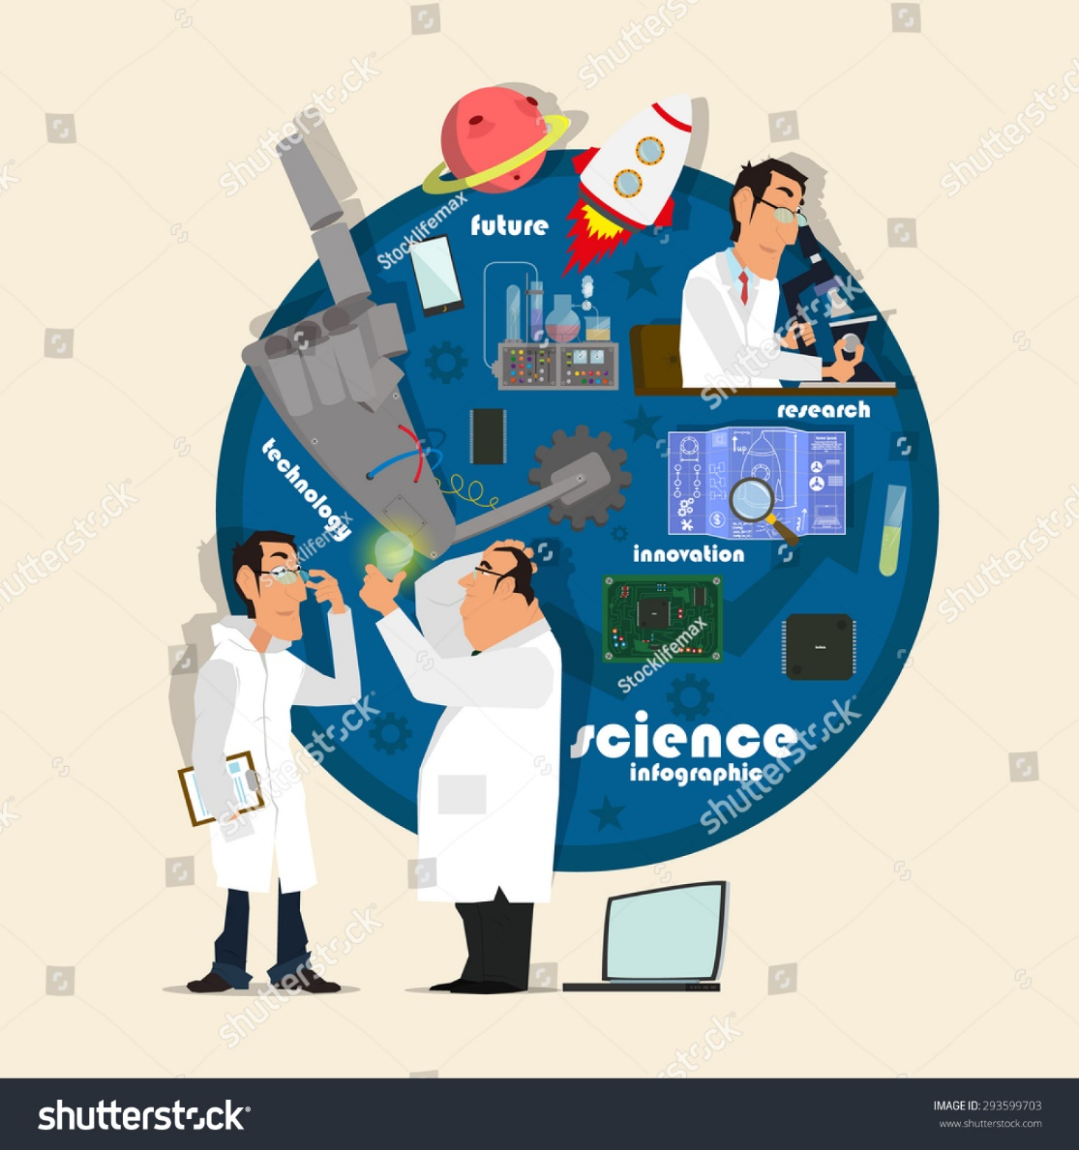
Актуалност на изследваната тема
..интензивния растеж на научната мисъл, извеждащ на преден план приложното значение на науката.
Източник: masterclass.com

Slide 3

Наука. Основни характеристики.
Емпирично проверимо
Неутралност
Обективност
Наблюдаемост
Надеждност
Източник: www. classroomclipart.org

Slide 4
Научно знание

Slide 5


Характеристика на фактите
синоним на истинност
може да бъде доказан научно или логично
обективно проверено
потвърдено експериментално

Slide 6

Основи на научните изследвания
Източник: www.electrochem.org.
Източник: www.electrochem.org.

Slide 7

Научна продукция
Монография
Дисертация
Студия
Статия
Доклад
Патенти
Източник: sharework-project.eu

Slide 8
Благодаря ЗА ВНИМАНИЕТО

